Slide 1
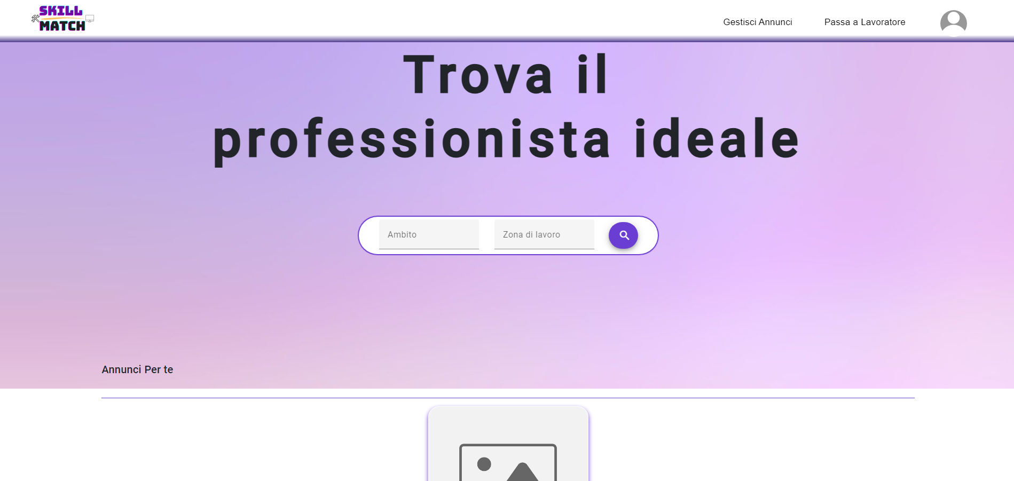
SKILLMATCH
SkillMatch è una piattaforma web che facilita il contatto tra clienti e lavoratori per soddisfare le esigenze lavorative. Per i clienti, offre la possibilità di pubblicare annunci per richiedere servizi specifici e valutare le proposte dei lavoratori tramite una chat interna. Dopo il lavoro, i clienti possono pagare direttamente attraverso la piattaforma e lasciare recensioni sui lavoratori. I lavoratori, d'altra parte, possono visualizzare gli annunci pertinenti alla propria area e ambito di competenza, proporre le proprie capacità per i lavori e ricevere feedback dai clienti per costruire la loro reputazione sulla piattaforma. Alla fine del lavoro, i lavoratori possono confermare il completamento e ricevere il pagamento direttamente tramite il sito

Slide 2
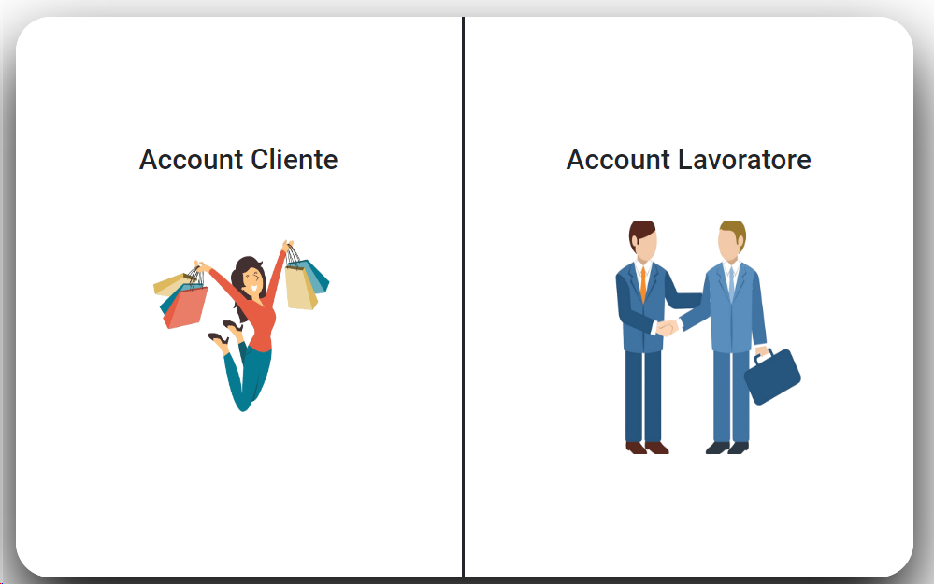
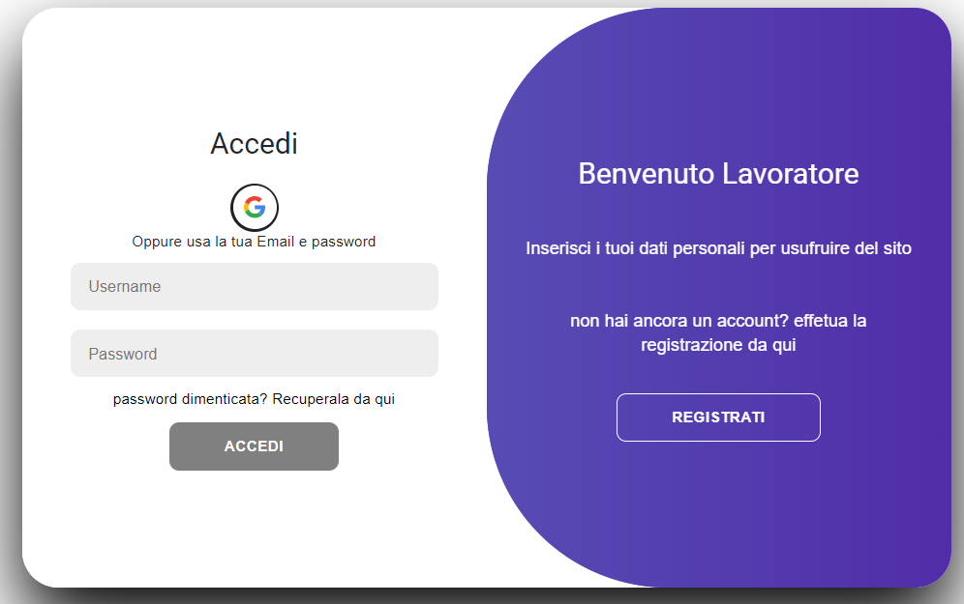
Accesso
Durante la registrazione, l'utente ha la possibilità di scegliere tra due opzioni di accesso: registrarsi utilizzando un account Google oppure tramite la propria email. Durante questa fase, verrà richiesto all'utente di indicare se desidera registrarsi come cliente o come lavoratore. È importante notare che, nel caso in cui un lavoratore desideri diventare anche cliente, non sarà necessario compilare ulteriori dati.

Slide 3
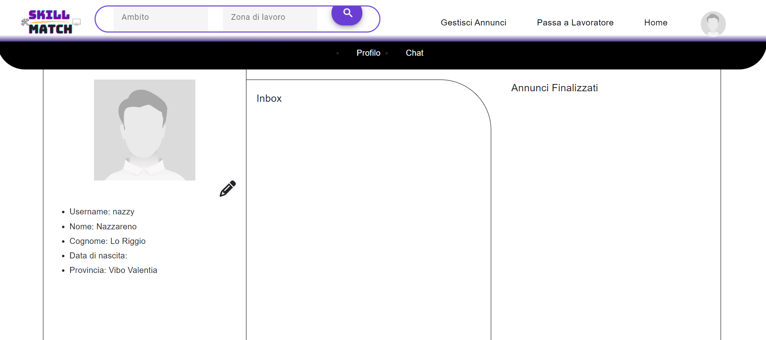
Cliente
Le funzionalita del profilo cliente sono:
1. Creazione Annunci
2. Accettazione Proposta
3. Lasciare Recensioni:
4. Pagamento del Lavoratore

Slide 4
Lavoratore
Le funzionalita del profilo lavoratore sono:
1. Contattare il cliente, proponendosi per un annuncio
2. Ricezione Notifiche
3. Vedere le recensioni ricevute dai clienti

Slide 5
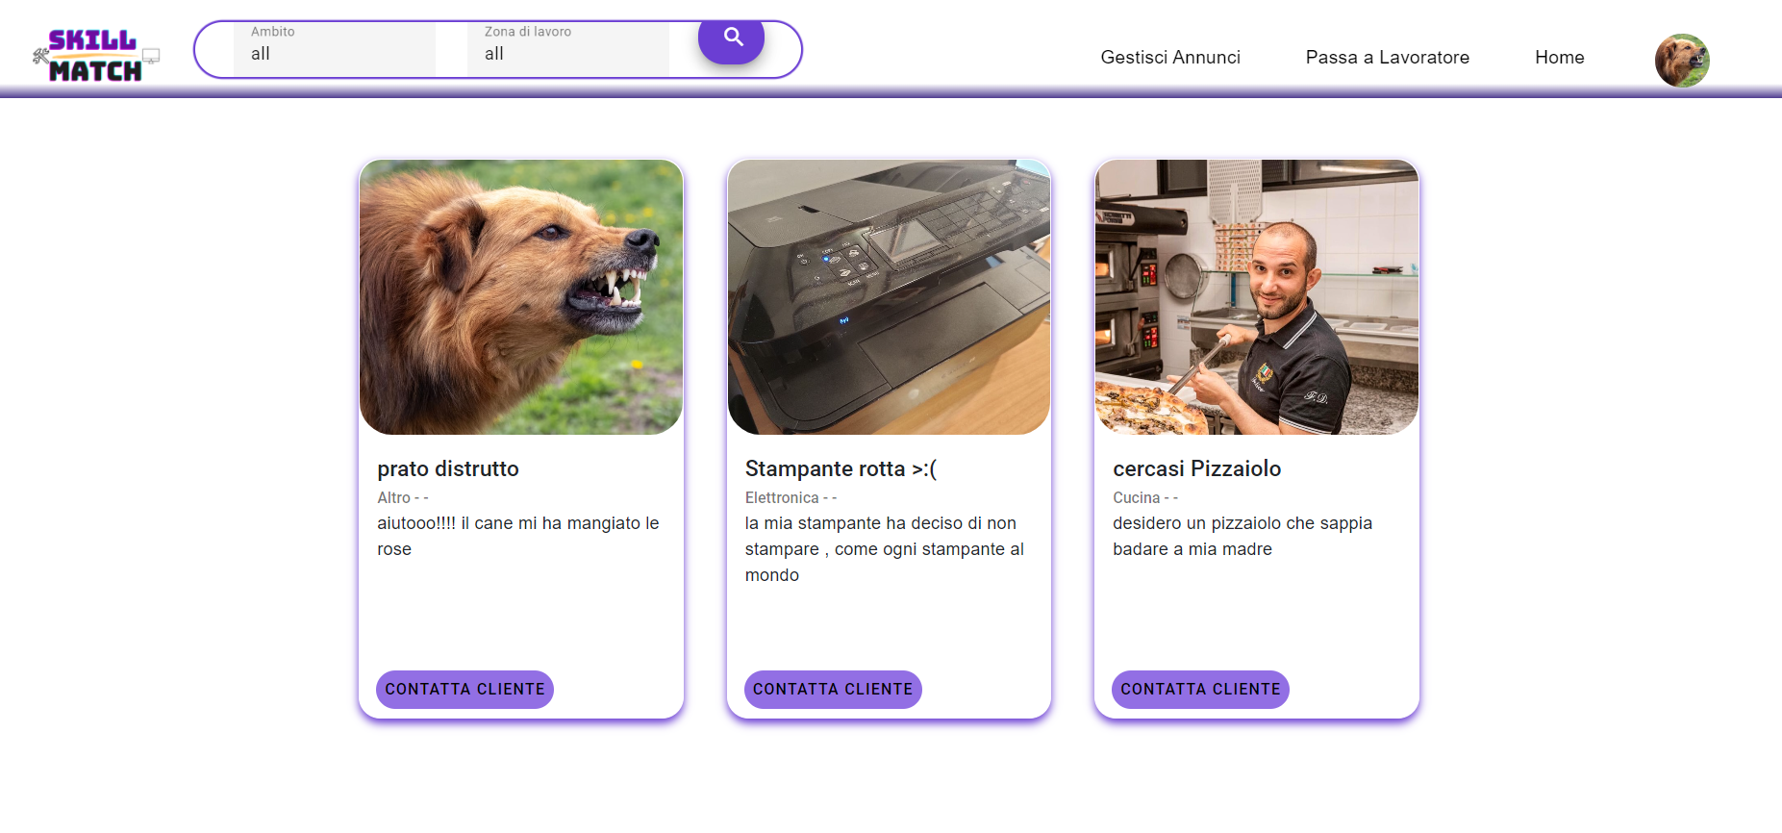
Ricerca annunci
Nella home vengono suggeriti annunci pertinenti basati sui tuoi ambiti e sulla tua zona di competenza. Inoltre, è possibile filtrare gli annunci sempre in base agli stessi criteri specifici attraverso la barra di ricerca.

Slide 6
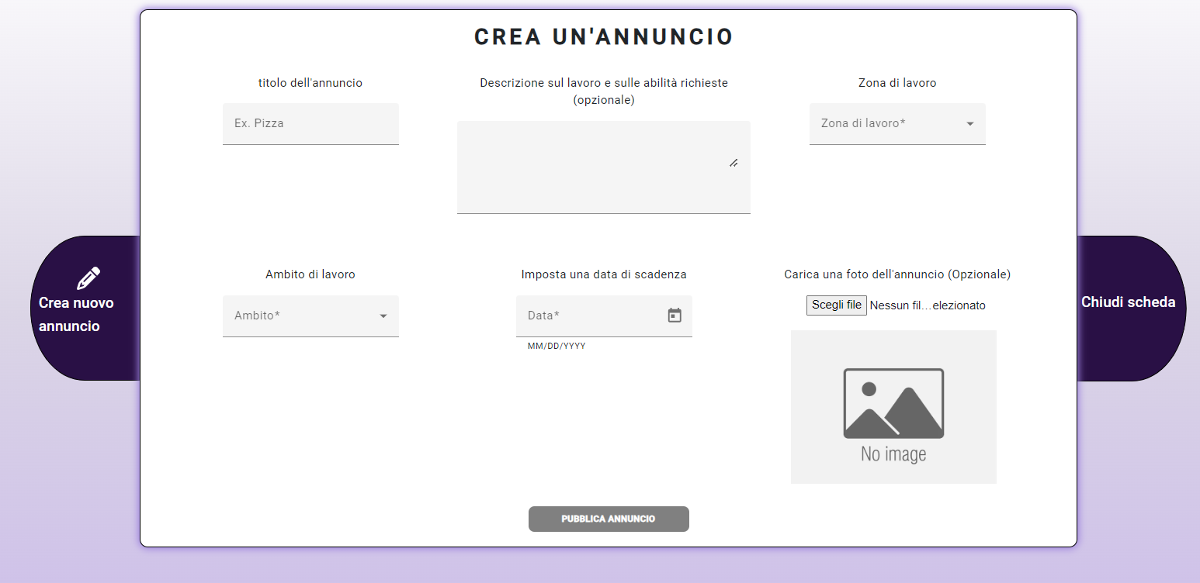
Annuncio
L'annuncio può essere creato dal profilo cliente tramite la barra in alto, utilizzando il pulsante 'Gestisci annunci'. Saranno richieste informazioni riguardanti l'annuncio e sarà possibile modificarlo fino al giorno della data di scadenza. Al momento della pubblicazione, tutti i lavoratori dell'ambito e della zona di competenza specificati verranno notificati via e-mail.

Slide 7
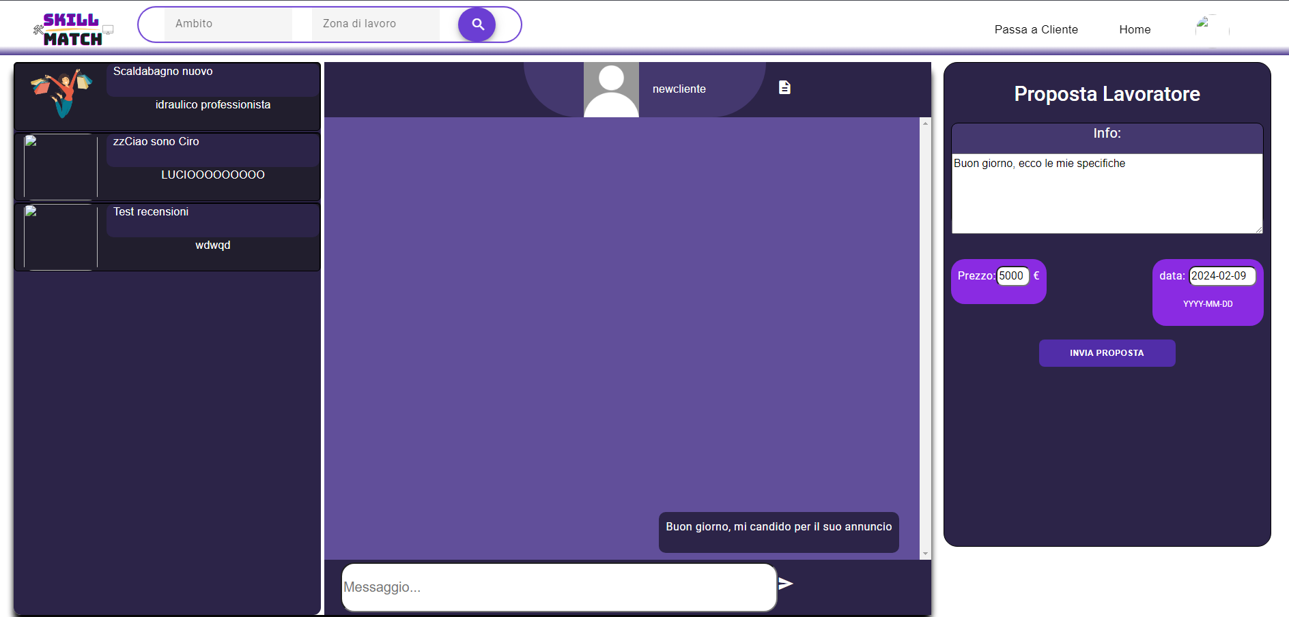
Chat
La chat fornirà al lavoratore la possibilità di contattare il cliente in relazione all'annuncio specifico, al fine di concordare i dettagli della proposta di lavoro. La chat può essere avviata sia dal profilo del cliente che del lavoratore, oppure quando il lavoratore clicca il pulsante 'Contatta il cliente' relativo a un annuncio. Inoltre, la chat mostrerà tutti gli annunci con cui è stata avviata una conversazione tra lavoratore e cliente, e la proposta di quell'annuncio se non è ancora stata accettata.

Slide 8
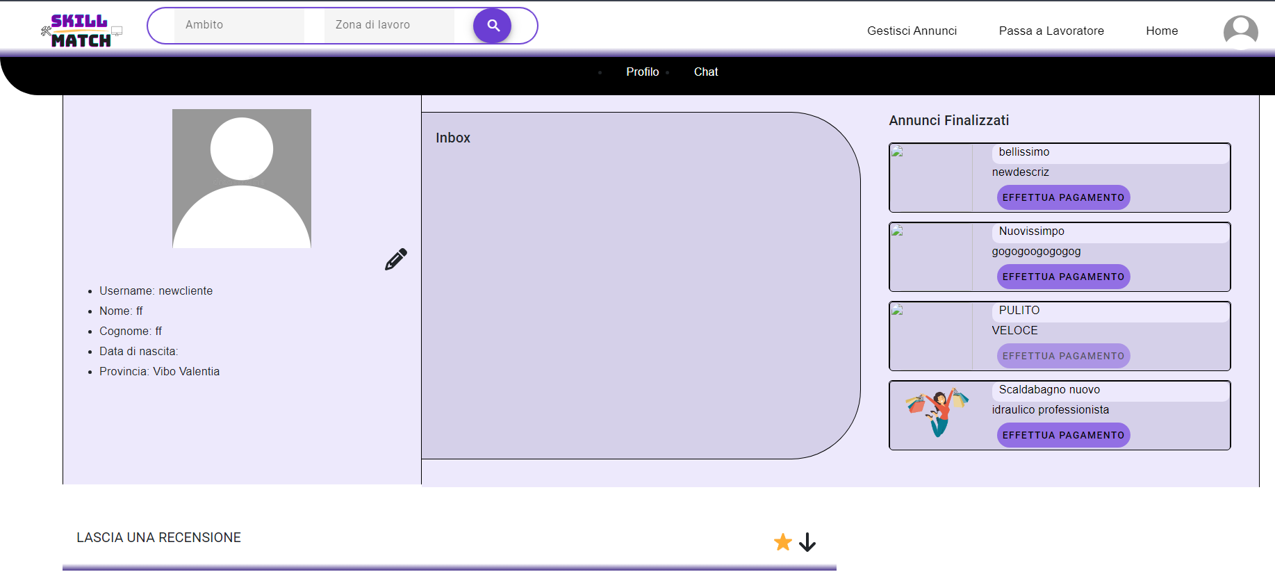
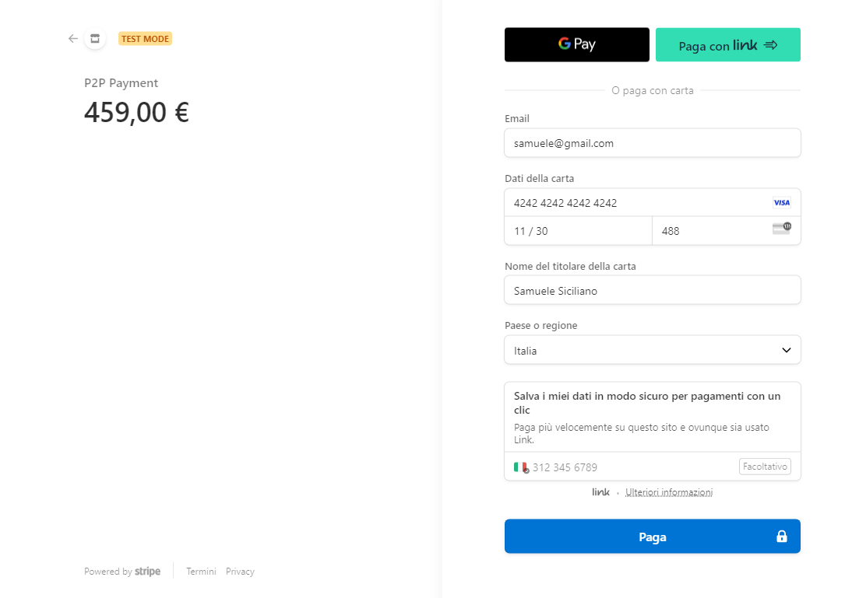
Transazione
Una volta accettata la proposta di un lavoratore attraverso la chat, l’annuncio finalizzato comparirà nel profilo del cliente e cliccando il tasto ‘EFFETTUA PAGAMENTO’ verrà avviata la relativa procedura; inseriti i dati per il pagamento e confermando, se la transazione va a buon fine si viene reindirizzati su una pagina di conferma e tornando sul profilo il tasto ‘EFFETTUA PAGAMENTO’ su quell’annuncio scompare; altrimenti si viene reindirizzati a una pagina di di errore, invitando il cliente a riprovare

Slide 9
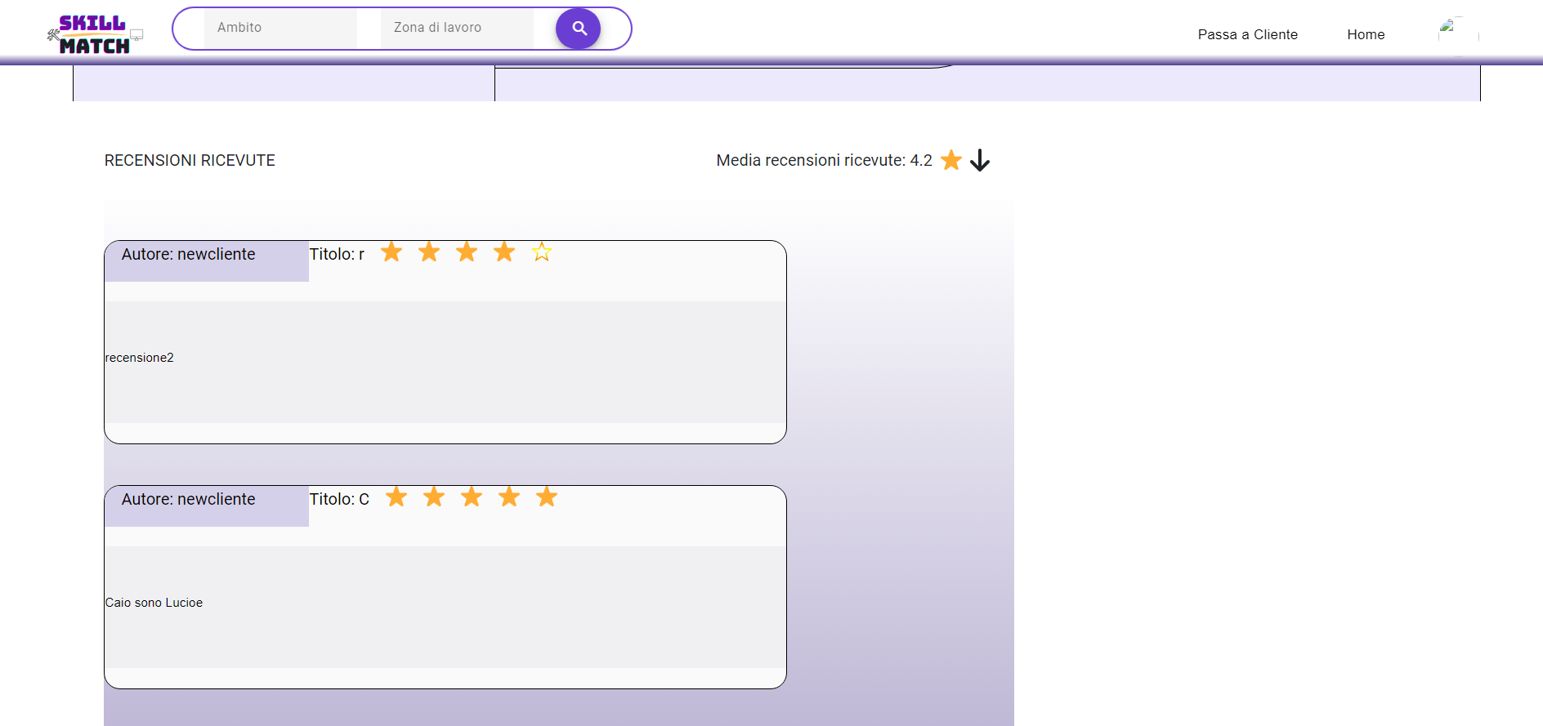
Recensione
Dopo che una proposta è stata accettata, il cliente può lasciare una recensione riguardo il lavoro svolto dal professionista, lasciando un voto da 1 a 5 e una descrizione facoltativa.
Il lavoratore può ovviamente visionare le recensioni effettuate nei suoi confronti, insieme alla media del punteggio di quest’ultime sempre nella pagina ‘profilo’

